Slide 1

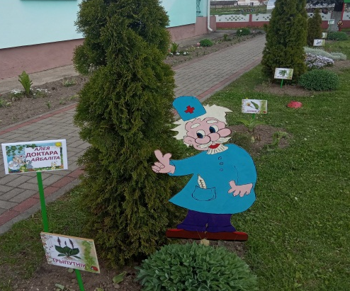
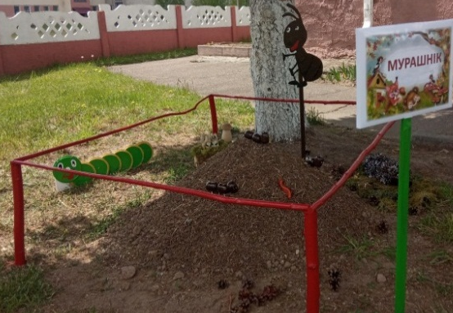
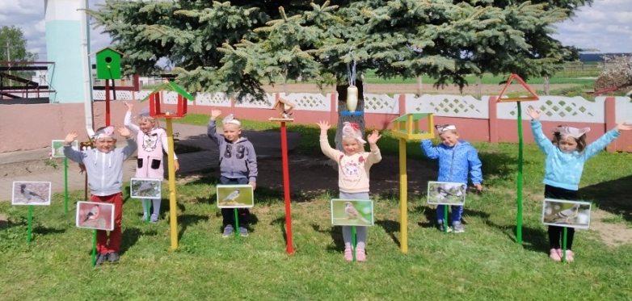
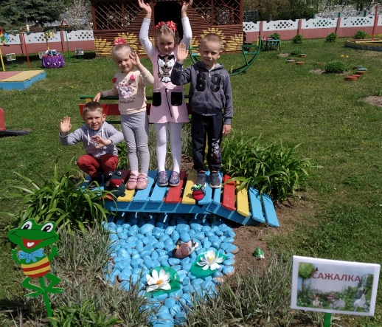
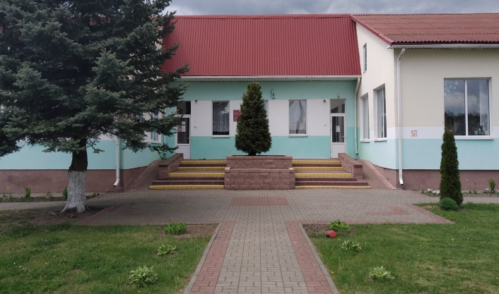
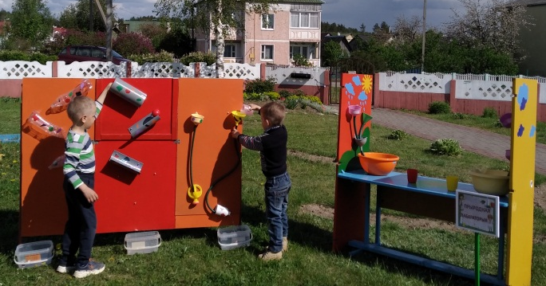
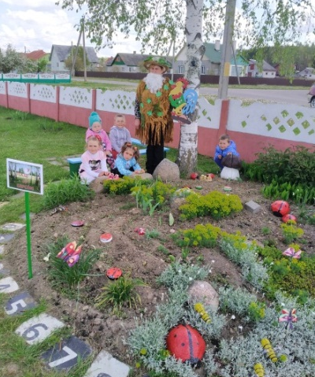
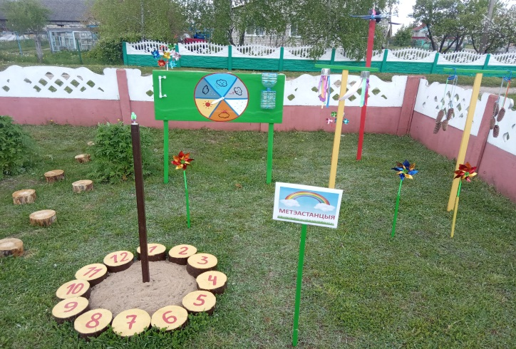
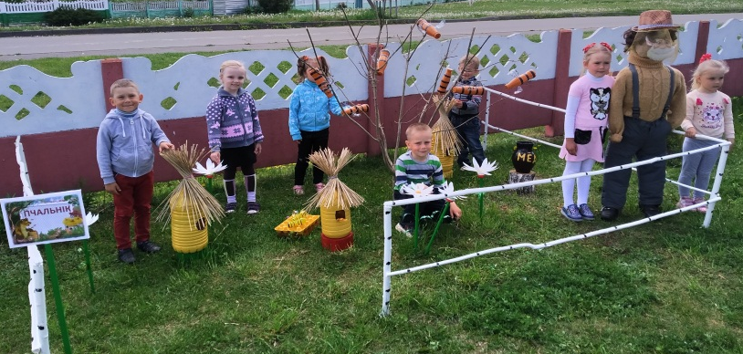
КАРТА – СХЕМА
ЭКАЛАГІЧНАЙ СЦЕЖКІ
МУРАШНІК
ЗЯЛЁНАЯ
АПТЭКА
ПТУШЫНАЯ СТАЛОЎКА
САЖАЛКА
ЯСЛІ-САД
ПРЫРОДНАЯ
ЛАБАРАТОРЫЯ
ПЧАЛЬНІК
У ГОСЦІ ДА БЯРОЗКІ
МЕТЭАСТАНЦЫЯ

